Slide 1

Des mathématiques derrière l’intelligence artificielle
Adrien Deliège
adrien.deliege@uliege.be
Université de Liège
Maths sous tous les angles, Amiens, 14 mars 2019

Slide 2


Slide 3
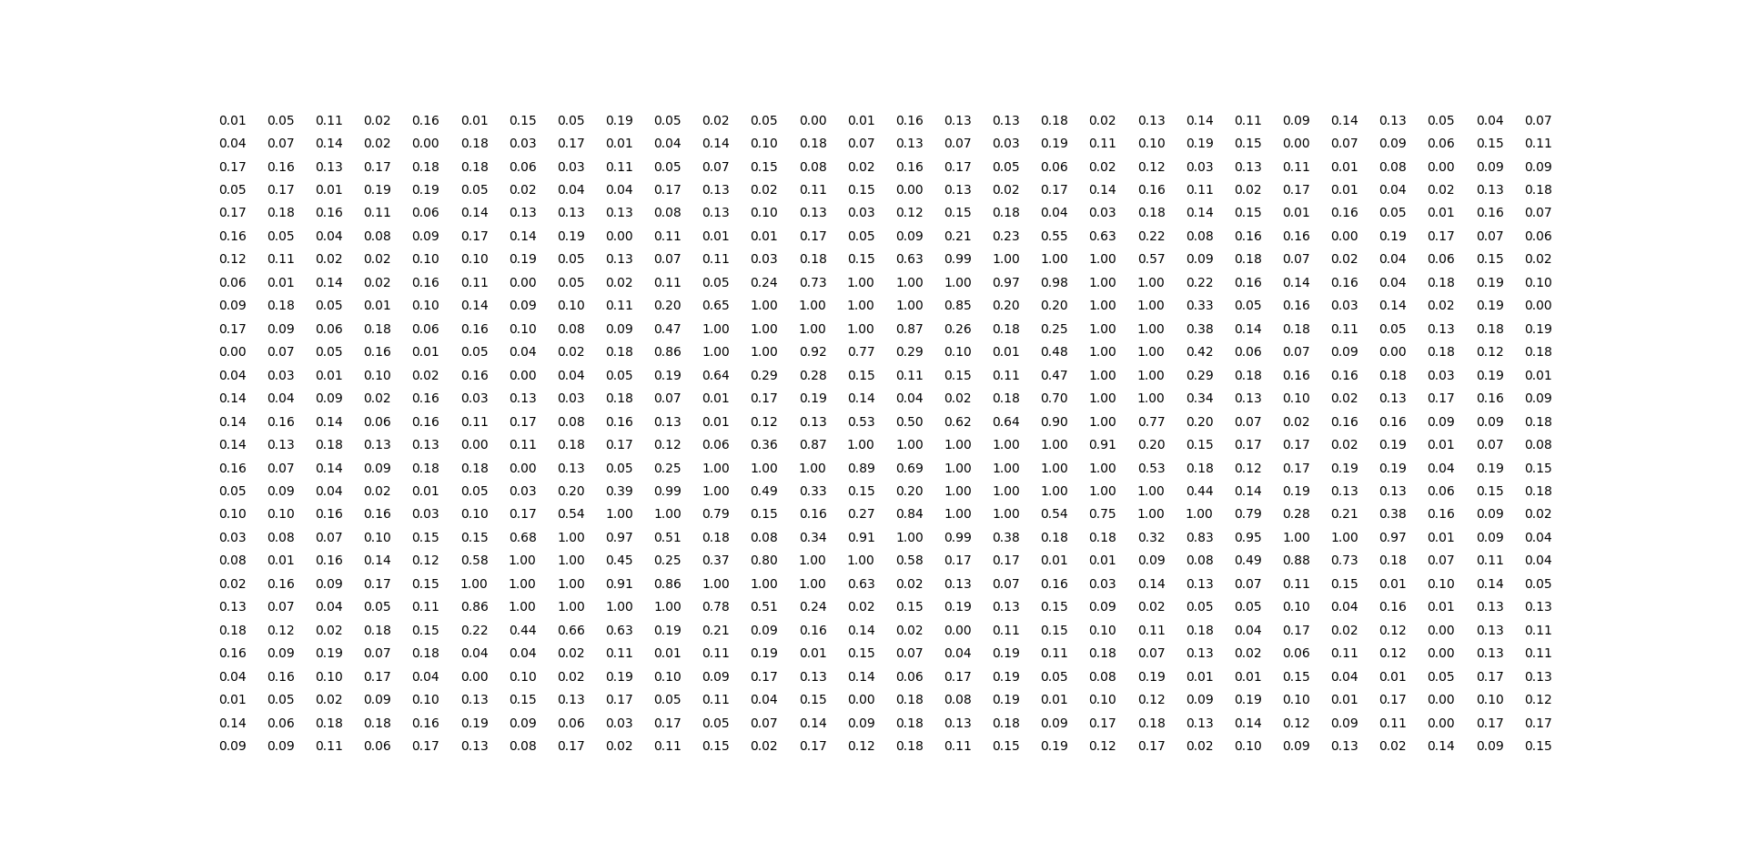

Slide 4
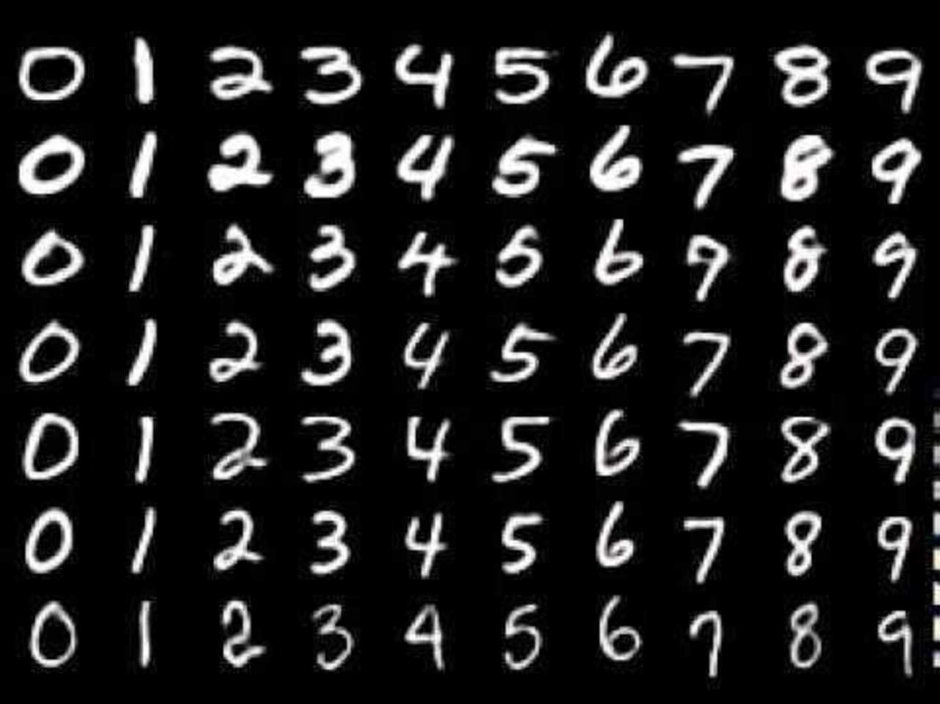
1. Les données
60.000 images de chiffres, 28 x 28 pixels/image, 10 chiffres différents
M
n
K
Objectif
Apprendre à l’ordinateur à reconnaître les images

Slide 5
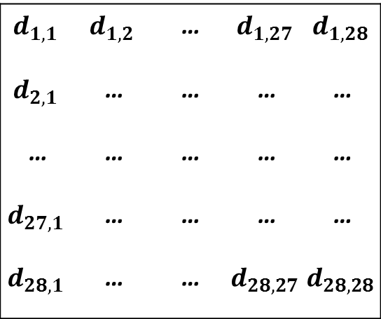
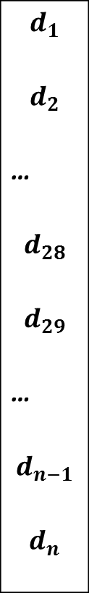
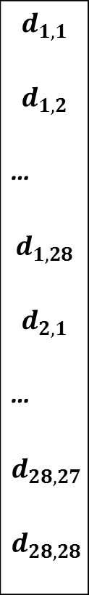
1. Les données
60.000 images de chiffres, 28 x 28 pixels/image, 10 chiffres différents
$$d_{1,1}$$
$$d_{1,2}$$
…
$$d_{1,28}$$
$$d_{2,1}$$
…
$$d_{28,27}$$
$$d_{28,28}$$
$$d_{1}$$
$$d_{2}$$
…
$$d_{28}$$
$$d_{29}$$
…
$$d_{n−1}$$
$$d_{n}$$
M
n
K
$$d_{1,1}$$ | $$d_{1,2}$$ | … | $$d_{1,27}$$ | $$d_{1,28}$$
$$d_{2,1}$$ | … | … | … | …
… | … | … | … | …
$$d_{27,1}$$ | … | … | … | …
$$d_{28,1}$$ | … | … | $$d_{28,27}$$ | $$d_{28,28}$$
Objectif :
Apprendre à l’ordinateur à reconnaître les images
=
Image

Slide 6
1. Les données
$$d_{1,1}$$
$$d_{1,2}$$
…
$$d_{1,28}$$
$$d_{2,1}$$
…
$$d_{28,27}$$
$$d_{28,28}$$
$$d_{1}$$
$$d_{2}$$
…
$$d_{28}$$
$$d_{29}$$
…
$$d_{n−1}$$
$$d_{n}$$
$$d_{1,1}$$ | $$d_{1,2}$$ | … | $$d_{1,27}$$ | $$d_{1,28}$$
$$d_{2,1}$$ | … | … | … | …
… | … | … | … | …
$$d_{27,1}$$ | … | … | … | …
$$d_{28,1}$$ | … | … | $$d_{28,27}$$ | $$d_{28,28}$$
=
Image

Slide 7

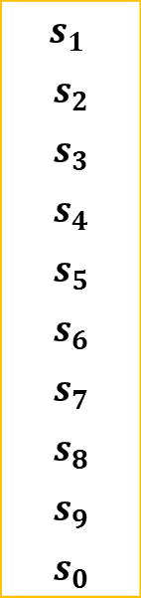
1. Les données
2. Scores et probabilités
Score de la classe ‘1’
Par exemple :
$$s_{1}=3d_{1}−5d_{2}+…+2d_{n−1}−d_{n}$$
$$d_{1,1}$$
$$d_{1,2}$$
…
$$d_{1,28}$$
$$d_{2,1}$$
…
$$d_{28,27}$$
$$d_{28,28}$$
$$d_{1}$$
$$d_{2}$$
…
$$d_{28}$$
$$d_{29}$$
…
$$d_{n−1}$$
$$d_{n}$$
3
-5
$$s_{1}$$
$$s_{2}$$
$$s_{3}$$
$$s_{4}$$
$$s_{5}$$
$$s_{6}$$
$$s_{7}$$
$$s_{8}$$
$$s_{9}$$
$$s_{0}$$
$$d_{1,1}$$ | $$d_{1,2}$$ | … | $$d_{1,27}$$ | $$d_{1,28}$$
$$d_{2,1}$$ | … | … | … | …
… | … | … | … | …
$$d_{27,1}$$ | … | … | … | …
$$d_{28,1}$$ | … | … | $$d_{28,27}$$ | $$d_{28,28}$$
2
=
-1
Image

Slide 8


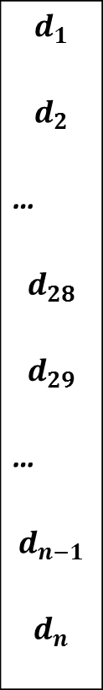

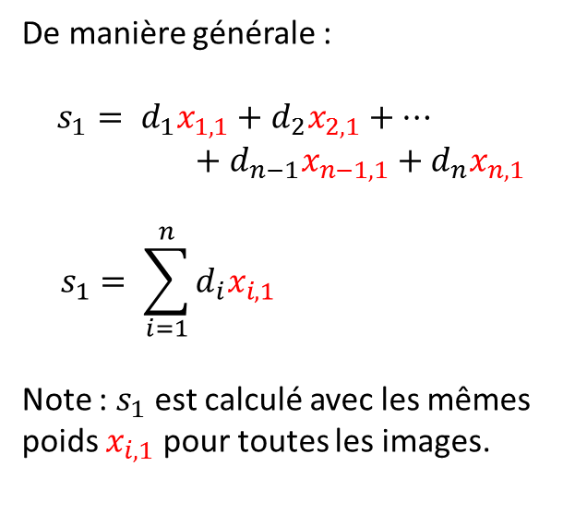

2. Scores et probabilités
Score de la classe ‘1’
Par exemple :
$$s_{1}=3d_{1}−5d_{2}+…+2d_{n−1}−d_{n}$$
$$d_{1}$$
$$d_{2}$$
…
$$d_{28}$$
$$d_{29}$$
…
$$d_{n−1}$$
$$d_{n}$$
$$x_{1,1}$$
3
$$x_{2,1}$$
-5
$$s_{1}$$
$$s_{2}$$
$$s_{3}$$
$$s_{4}$$
$$s_{5}$$
$$s_{6}$$
$$s_{7}$$
$$s_{8}$$
$$s_{9}$$
$$s_{0}$$
De manière générale :
$$s_{1}= d_{1}x_{1,1}+d_{2}x_{2,1}+…+d_{n−1}x_{n−1,1}+d_{n}x_{n,1}$$
$$s_{1}= \sum_{i=1}^{n}{d_{i}x_{i,1} }$$
Note : $s_{1}$ est calculé avec les mêmes poids $x_{i,1}$ pour toutes les images.
$$x_{n−1,1}$$
2
-1
$$x_{n,1}$$

Slide 9




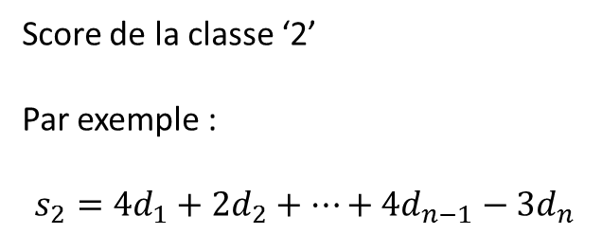

2. Scores et probabilités
Score de la classe ‘2’
Par exemple :
$$s_{2}=4d_{1}+2d_{2}+…+4d_{n−1}−{3d}_{n}$$
$$d_{1}$$
$$d_{2}$$
…
$$d_{28}$$
$$d_{29}$$
…
$$d_{n−1}$$
$$d_{n}$$
$$x_{1,2}$$
$$x_{2,2}$$
$$s_{1}$$
$$s_{2}$$
$$s_{3}$$
$$s_{4}$$
$$s_{5}$$
$$s_{6}$$
$$s_{7}$$
$$s_{8}$$
$$s_{9}$$
$$s_{0}$$
De manière générale :
$$s_{1}= d_{1}x_{1,2}+d_{2}x_{2,2}+…+d_{n−1}x_{n−1,2}+d_{n}x_{n,2}$$
$$s_{2}= \sum_{i=1}^{n}{d_{i}x_{i,2} }$$
Note : $s_{2}$ est calculé avec les mêmes poids $x_{i,2}$ pour toutes les images.
$$x_{n−1,2}$$
$$x_{n,2}$$

Slide 10
2. Scores et probabilités
Score de la classe ‘2’
Par exemple :
$$s_{2}=4d_{1}+2d_{2}+…+4d_{n−1}−{3d}_{n}$$
$$d_{1}$$
$$d_{2}$$
…
$$d_{28}$$
$$d_{29}$$
…
$$d_{n−1}$$
$$d_{n}$$
$$x_{1,2}$$
$$x_{2,2}$$
$$s_{1}$$
$$s_{2}$$
$$s_{3}$$
$$s_{4}$$
$$s_{5}$$
$$s_{6}$$
$$s_{7}$$
$$s_{8}$$
$$s_{9}$$
$$s_{0}$$
De manière générale :
$$s_{1}= d_{1}x_{1,2}+d_{2}x_{2,2}+…+d_{n−1}x_{n−1,2}+d_{n}x_{n,2}$$
$$s_{2}= \sum_{i=1}^{n}{d_{i}x_{i,2} }$$
Note : $s_{2}$ est calculé avec les mêmes poids $x_{i,2}$ pour toutes les images.
$$x_{n−1,2}$$
$$x_{n,2}$$

Slide 11


2. Scores et probabilités
0,3
5,4
2,1
-3,6
-0,2
1,1
0,6
-0,1
1,4
0,7
6,2
5,4
7,4
-2,1
-3
7,1
2,3
1,5
6,4
3,2
Quand est-ce qu’un score est grand ?
Cela dépend des autres scores !
A-t-on vraiment envie de traiter des scores négatifs ?

Slide 12
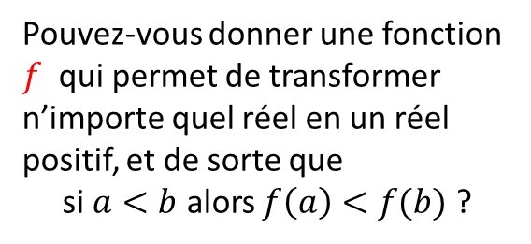
2. Scores et probabilités
0,3
5,4
2,1
-3,6
-0,2
1,1
0,6
-0,1
1,4
0,7
QUESTION
Quand est-ce qu’un score est grand ?
Cela dépend des autres scores !
A-t-on vraiment envie de traiter des scores négatifs ?
Pouvez-vous donner une fonction $f$ qui permet de transformer n’importe quel réel en un réel positif, et de sorte que
si $a<b$ alors $f\left(a\right)<f(b)$ ?

Slide 13


2. Scores et probabilités
0,3
5,4
2,1
-3,6
-0,2
1,1
0,6
-0,1
1,4
0,7
1,35
221,41
8,17
0,03
0,82
3,01
1,82
0,90
4,06
2,01
QUESTION
Comment relativiser ces nombres les uns par rapport aux autres ?
Pouvez-vous donner une fonction $f$ qui permet de transformer n’importe quel réel en un réel positif, et de sorte que
si $a<b$ alors $f\left(a\right)<f(b)$ ?
$$e^{x}$$
L’exponentielle

Slide 14
2. Scores et probabilités
0,3
5,4
2,1
-3,6
-0,2
1,1
0,6
-0,1
1,4
0,7
1,35
221,41
8,17
0,03
0,82
3,01
1,82
0,90
4,06
2,01
0,005
0,910
0,034
0,000
0,003
0,012
0,007
0,004
0,017
0,008
QUESTION
Comment relativiser ces nombres les uns par rapport aux autres ?
$$e^{x}$$
÷ 243,58
En calculant quel pourcentage du total représente chaque nombre.
On obtient alors un vecteur de probabilités.
Total : 243,58
Total : 1

Slide 15
2. Scores et probabilités
0,3
5,4
2,1
-3,6
-0,2
1,1
0,6
-0,1
1,4
0,7
1,35
221,41
8,17
0,03
0,82
3,01
1,82
0,90
4,06
2,01
0,005
0,910
0,034
0,000
0,003
0,012
0,007
0,004
0,017
0,008
QUESTION
Comment relativiser ces nombres les uns par rapport aux autres ?
$$e^{x}$$
÷ 243,58
En calculant quel pourcentage du total représente chaque nombre.
On obtient alors un vecteur de probabilités.
Total : 243,58
Total : 1

Slide 16
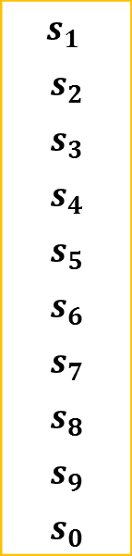
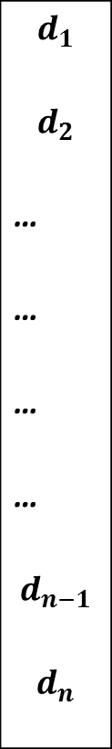

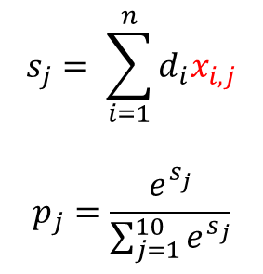
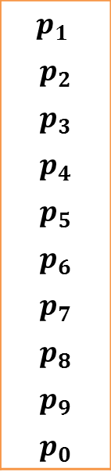
2. Scores et probabilités
$$d_{1}$$
$$d_{2}$$
…
…
…
…
$$d_{n−1}$$
$$d_{n}$$
$$x_{i,j}$$
$$s_{j}= \sum_{i=1}^{n}{d_{i}x_{i,j}}$$
$$p_{j}=\frac{e^{s_{j}^{}}}{\sum_{j=1}^{10}{e^{s_{j}}}}$$
$$s_{1}$$
$$s_{2}$$
$$s_{3}$$
$$s_{4}$$
$$s_{5}$$
$$s_{6}$$
$$s_{7}$$
$$s_{8}$$
$$s_{9}$$
$$s_{0}$$
$$p_{1}$$
$$p_{2}$$
$$p_{3}$$
$$p_{4}$$
$$p_{5}$$
$$p_{6}$$
$$p_{7}$$
$$p_{8}$$
$$p_{9}$$
$$p_{0}$$
Softmax

Slide 17
2. Scores et probabilités
$$d_{1}$$
$$d_{2}$$
…
…
…
…
$$d_{n−1}$$
$$d_{n}$$
$$x_{i,j}$$
$$s_{j}= \sum_{i=1}^{n}{d_{i}x_{i,j}}$$
$$p_{j}=\frac{e^{s_{j}^{}}}{\sum_{j=1}^{10}{e^{s_{j}}}}$$
$$s_{1}$$
$$s_{2}$$
$$s_{3}$$
$$s_{4}$$
$$s_{5}$$
$$s_{6}$$
$$s_{7}$$
$$s_{8}$$
$$s_{9}$$
$$s_{0}$$
$$p_{1}$$
$$p_{2}$$
$$p_{3}$$
$$p_{4}$$
$$p_{5}$$
$$p_{6}$$
$$p_{7}$$
$$p_{8}$$
$$p_{9}$$
$$p_{0}$$
Softmax

Slide 18
2. Scores et probabilités
$$d_{1}$$
$$d_{2}$$
…
…
…
…
$$d_{n−1}$$
$$d_{n}$$
$$x_{i,j}$$
$$s_{j}= \sum_{i=1}^{n}{d_{i}x_{i,j}}$$
$$p_{j}=\frac{e^{s_{j}^{}}}{\sum_{j=1}^{10}{e^{s_{j}}}}$$
$$s_{1}$$
$$s_{2}$$
$$s_{3}$$
$$s_{4}$$
$$s_{5}$$
$$s_{6}$$
$$s_{7}$$
$$s_{8}$$
$$s_{9}$$
$$s_{0}$$
$$p_{1}$$
$$p_{2}$$
$$p_{3}$$
$$p_{4}$$
$$p_{5}$$
$$p_{6}$$
$$p_{7}$$
$$p_{8}$$
$$p_{9}$$
$$p_{0}$$
Softmax

Slide 19


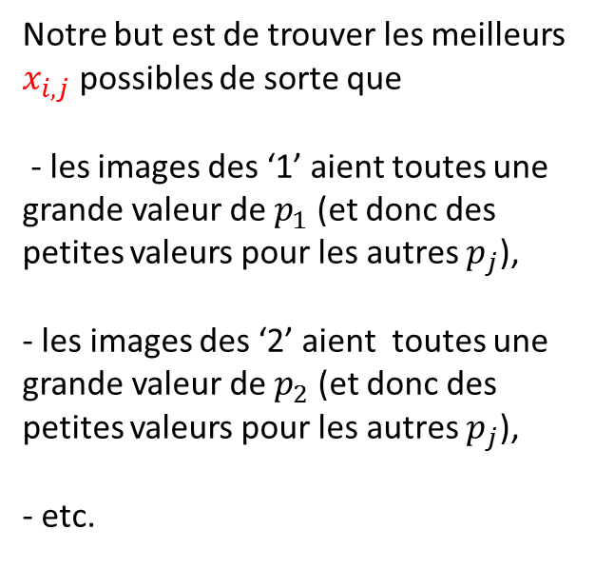
2. Scores et probabilités
$$s_{j}= \sum_{i=1}^{n}{d_{i}x_{i,j}}$$
$$p_{j}=\frac{e^{s_{j}^{}}}{\sum_{j=1}^{10}{e^{s_{j}}}}$$
Notre but est de trouver les meilleurs $x_{i,j}$ possibles de sorte que
- les images des ‘1’ aient toutes une grande valeur de $p_{1}$ (et donc des petites valeurs pour les autres $p_{j}$),
- les images des ‘2’ aient toutes une grande valeur de $p_{2}$ (et donc des petites valeurs pour les autres $p_{j}$),
- etc.
$$p_{1}$$
$$p_{2}$$
$$p_{3}$$
$$p_{4}$$
$$p_{5}$$
$$p_{6}$$
$$p_{7}$$
$$p_{8}$$
$$p_{9}$$
$$p_{0}$$
Mesurons les performances de l’algorithme pour lui donner un feedback

Slide 20
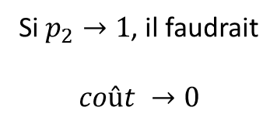
3. Fonction de coût
Prédiction
Solution
0,02
0,87
0,01
0,01
0,02
0,01
0,03
0,01
0,01
0,01
0
1
0
0
0
0
0
0
0
0
Erreur mineure
Coût faible
Si $p_{2}→1$, il faudrait
$$coût →0$$

Slide 21
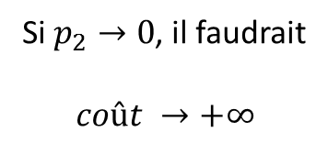
3. Fonction de coût
Prédiction
Solution
0,23
0,03
0,17
0,08
0,02
0,16
0,14
0,02
0,11
0,04
0
1
0
0
0
0
0
0
0
0
Erreur très grave
Coût très élevé
Si $p_{2}→0$, il faudrait
$$coût →+∞$$

Slide 22
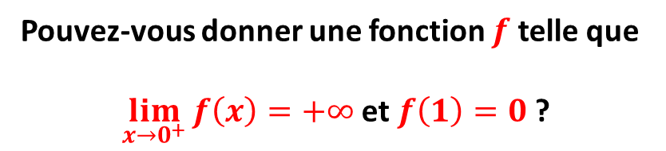
3. Fonction de coût
Prédiction
Solution
Pouvez-vous donner une fonction $f$ telle que
$\lim_{x→0^{+}}{f\left(x\right)=+∞}$ et $f\left(1\right)=0$ ?
0,23
0,03
0,17
0,08
0,02
0,16
0,14
0,02
0,11
0,04
0
1
0
0
0
0
0
0
0
0
Erreur très grave
Coût très élevé
Si $p_{2}→0$, il faudrait
$$coût →+∞$$

Slide 23

3. Fonction de coût
Pouvez-vous donner une fonction $f$ telle que
$\lim_{x→0^{+}}{f\left(x\right)=+∞}$ et $f\left(1\right)=0$ ?
Par exemple : $−ln⁡(x)$
(ou encore : $\frac{1}{x}−1$)

Slide 24

3. Fonction de coût
Prédiction
Solution
Coût
0,02
0,87
0,01
0,01
0,02
0,01
0,03
0,01
0,01
0,01
0
1
0
0
0
0
0
0
0
0
$$−\ln\left(0,87\right)=0,14$$

Slide 25
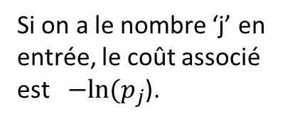

3. Fonction de coût
Prédiction
Solution
Coût
0,23
0,03
0,17
0,08
0,02
0,16
0,14
0,02
0,11
0,04
0
1
0
0
0
0
0
0
0
0
$$−\ln\left(0,03\right)=3,51$$
Si on a le nombre ‘j’ en entrée, le coût associé est $−ln⁡(p_{j}$).

Slide 26


3. Fonction de coût
Prédiction
Solution
M images
Coût
0,23
0,03
0,17
0,08
0,02
0,16
0,14
0,02
0,11
0,04
0
1
0
0
0
0
0
0
0
0
$$−\ln\left(0,03\right)=3,51$$
Calculs avec les paramètres $x_{i,j}$
Si on a le nombre ‘j’ en entrée, le coût associé est $−ln⁡(p_{j}$).
M coûts qui dépendent des $x_{i,j}$

Slide 27

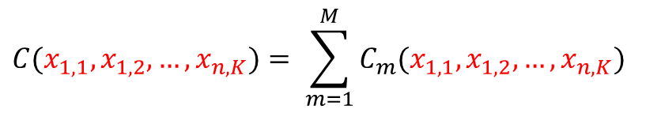
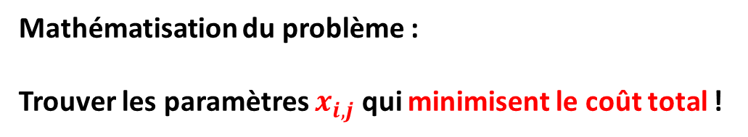
3. Fonction de coût
Coût total
M images
$$C(x_{1,1},x_{1,2},…, x_{n,K})= \sum_{m=1}^{M}{C_{m}(x_{1,1},x_{1,2},…, x_{n,K})}$$
Calculs avec les paramètres $x_{i,j}$
Coût de la $m^{ième}$image
M coûts qui dépendent des $x_{i,j}$
Mathématisation du problème :
Trouver les paramètres $x_{i,j}$ qui minimisent le coût total !
Problème d’optimisation !

Slide 28
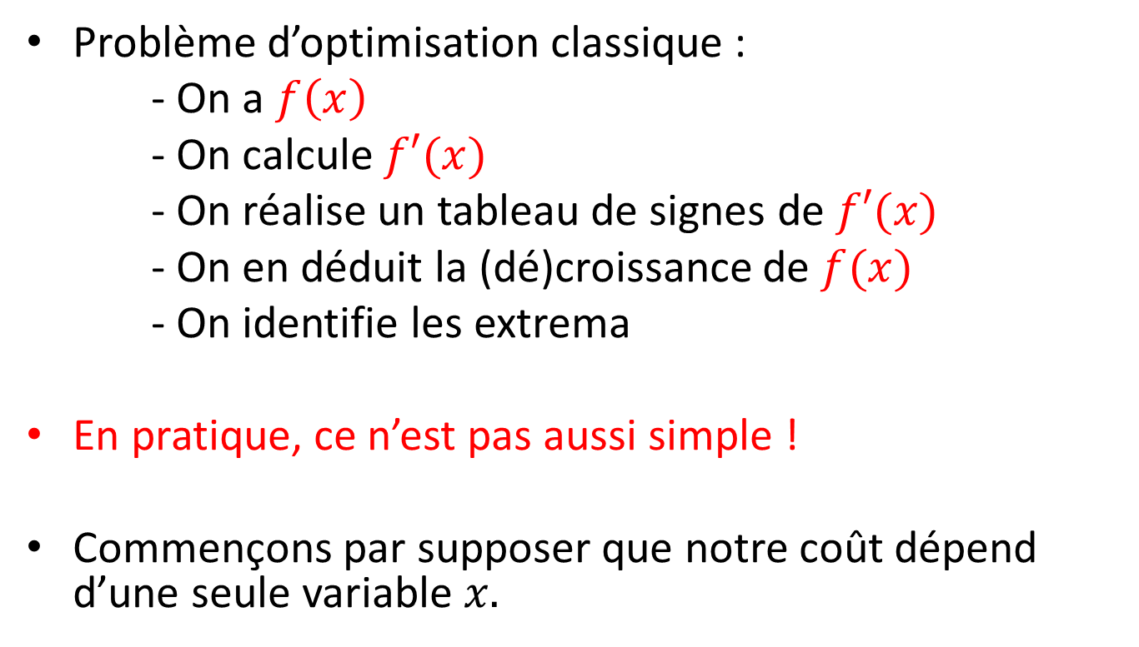
4. Dérivée et apprentissage
Problème d’optimisation classique :
- On a $f\left(x\right)$
- On calcule $f′(x)$
- On réalise un tableau de signes de $f′(x)$
- On en déduit la (dé)croissance de $f(x)$
- On identifie les extrema
En pratique, ce n’est pas aussi simple !
Commençons par supposer que notre coût dépend d’une seule variable $x.$

Slide 29
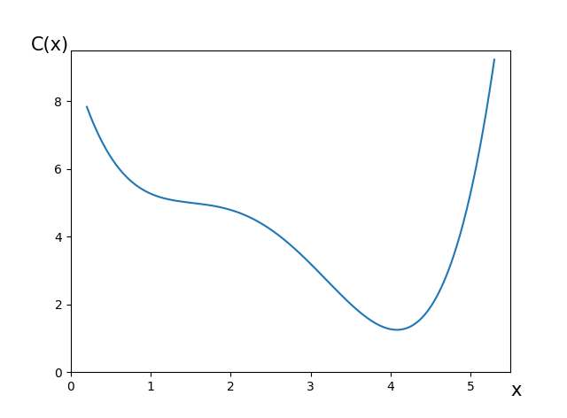
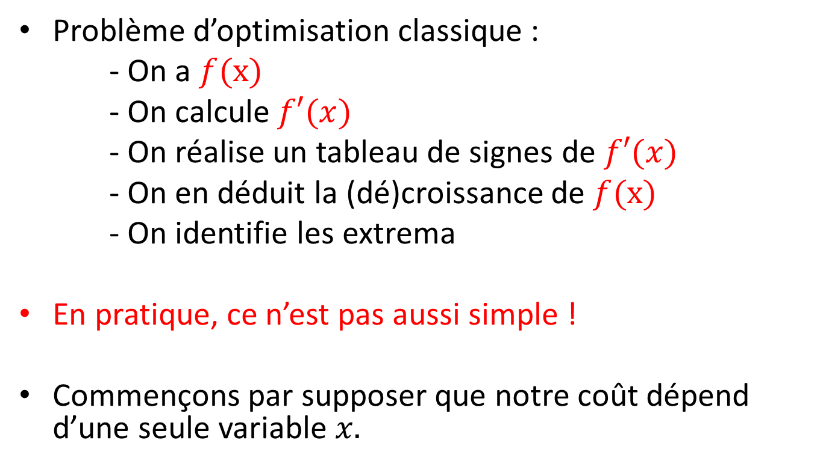

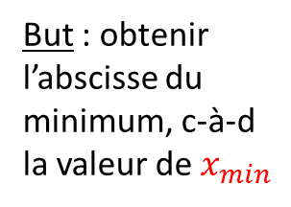

4. Dérivée et apprentissage
Problème d’optimisation classique :
- On a $f(x)$
- On calcule $f′(x)$
- On réalise un tableau de signes de $f′(x)$
- On en déduit la (dé)croissance de $f(x)$
- On identifie les extrema
En pratique, ce n’est pas aussi simple !
Commençons par supposer que notre coût dépend d’une seule variable $x.$
$C\left(x\right)=ax^{4}+bx^{3}+cx^{2}+dx+e$
$$a=0.22, b=−2.15, c=6.67, d=−8.82, e=9.34$$
But : obtenir l’abscisse du minimum, c-à-d la valeur de $x_{min}$
$$x_{min}$$

Slide 30

4. Dérivée et apprentissage
$C\left(x\right)=ax^{4}+bx^{3}+cx^{2}+dx+e$
$$a=0.22, b=−2.15, c=6.67, d=−8.82, e=9.34$$
But : obtenir l’abscisse du minimum, c-à-d la valeur de $x_{min}$
$$x_{min}$$

Slide 31
4. Dérivée et apprentissage
$C\left(x\right)=ax^{4}+bx^{3}+cx^{2}+dx+e$
$$a=0.22, b=−2.15, c=6.67, d=−8.82, e=9.34$$
But : obtenir l’abscisse du minimum, c-à-d la valeur de $x_{min}$
$$x_{min}$$

Slide 32
4. Dérivée et apprentissage

Slide 33
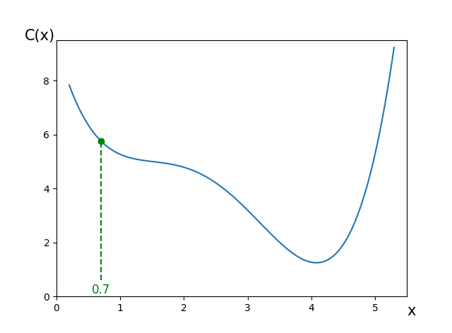
4. Dérivée et apprentissage
Prenons au hasard une valeur initiale pour $x$ et calculons $C\left(x\right).$

Slide 34
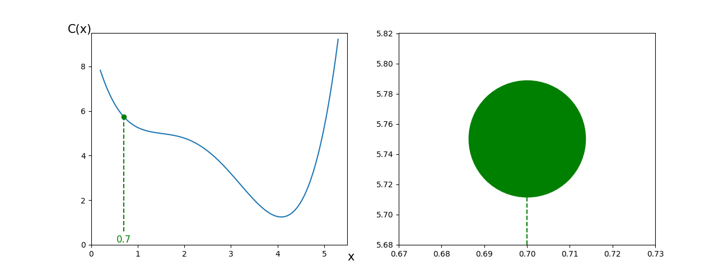
4. Dérivée et apprentissage
Prenons au hasard une valeur initiale pour $x$ et calculons $C\left(x\right).$
Ce que voit l’humain qui triche
Ce que sait l’ordinateur

Slide 35
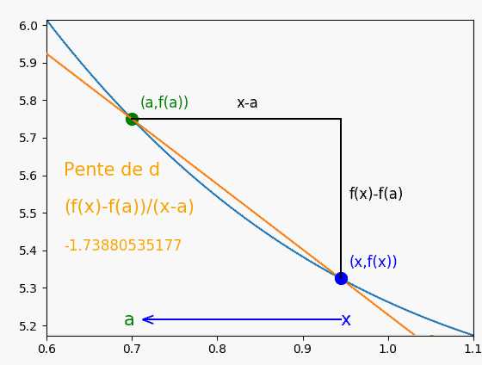
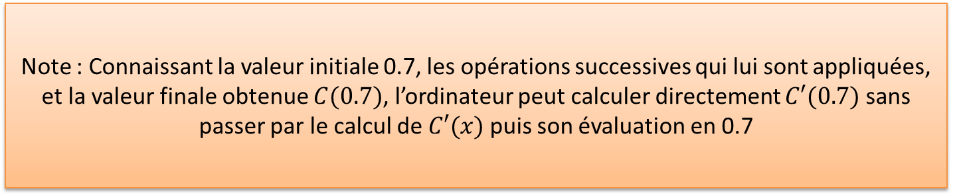

4. Dérivée et apprentissage
La dérivée, en quelques mots
La dérivée de $f$ en $a$, notée $f′(a)$, est définie par
$$f^{′}\left(a\right)= \lim_{x→a}{\frac{f\left(x\right)−f(a)}{x−a}}$$
La pente de la tangente au graphe de $f$ en $(a, f\left(a\right))$ est donnée par $f^{′}\left(a\right), et$
$$t_{a}≡y −f\left(a\right)=f^{′}\left(a\right)(x−a)$$
Ce que voit l’humain qui triche
Ce que sait l’ordinateur
Note : Connaissant la valeur initiale 0.7, les opérations successives qui lui sont appliquées, et la valeur finale obtenue $C(0.7)$, l’ordinateur peut calculer directement $C′(0.7)$ sans passer par le calcul de $C′(x)$ puis son évaluation en 0.7
Pour obtenir l’information sur la pente, l’ordinateur doit calculer $C′(0.7)$

Slide 36
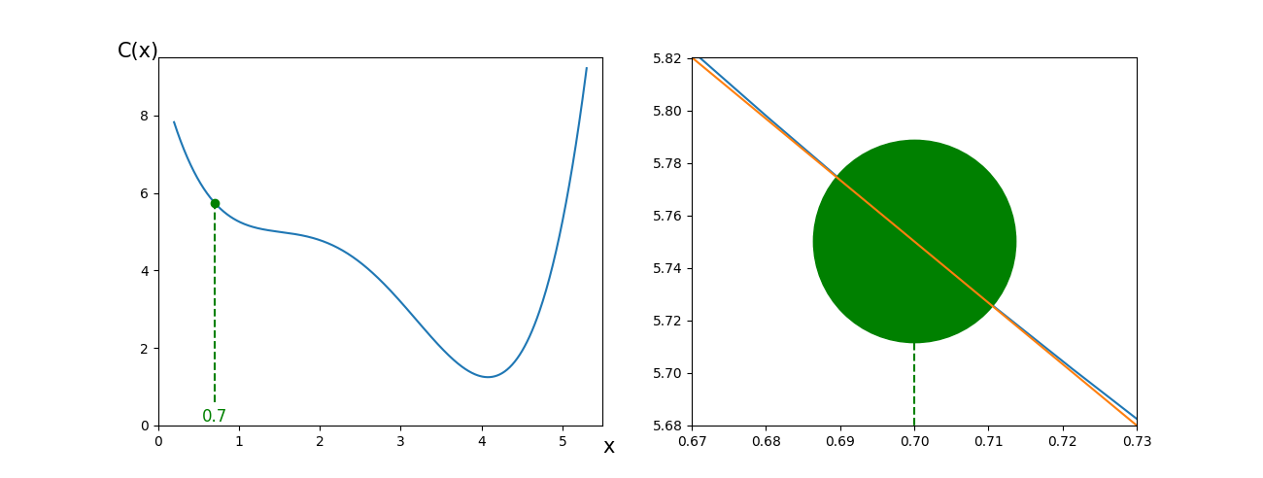

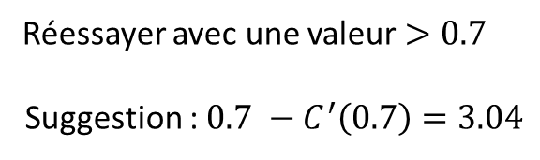
4. Dérivée et apprentissage
Ce que voit l’humain qui triche
Ce que sait l’ordinateur
$$C^{′}\left(0.7\right)=−2.34$$
Réessayer avec une valeur $>0.7$
Suggestion : $0.7 −C^{′}\left(0.7\right)=3.04$

Slide 37
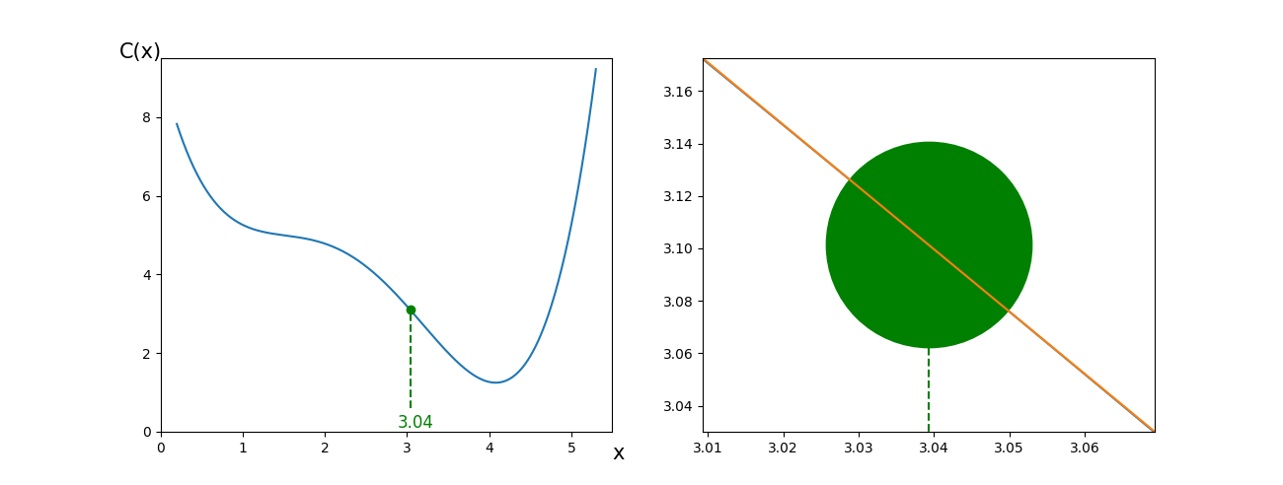

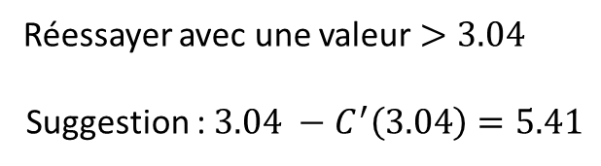
4. Dérivée et apprentissage
Ce que voit l’humain qui triche
Ce que sait l’ordinateur
$$C^{′}\left(3.04\right)=−2.37$$
Réessayer avec une valeur $>3.04$
Suggestion : $3.04 −C^{′}\left(3.04\right)=5.41$

Slide 38
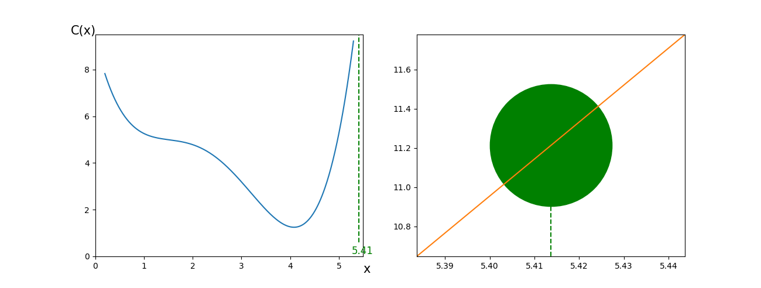

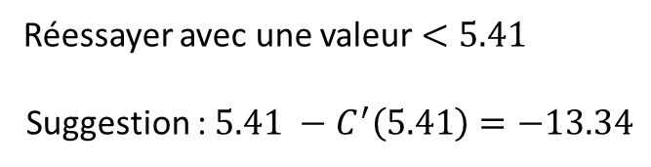
4. Dérivée et apprentissage
Ce que voit l’humain qui triche
Ce que sait l’ordinateur
$$C^{′}\left(5.41\right)=18.75$$
Réessayer avec une valeur $<5.41$
Suggestion : $5.41 −C^{′}\left(5.41\right)=−13.34$

Slide 39
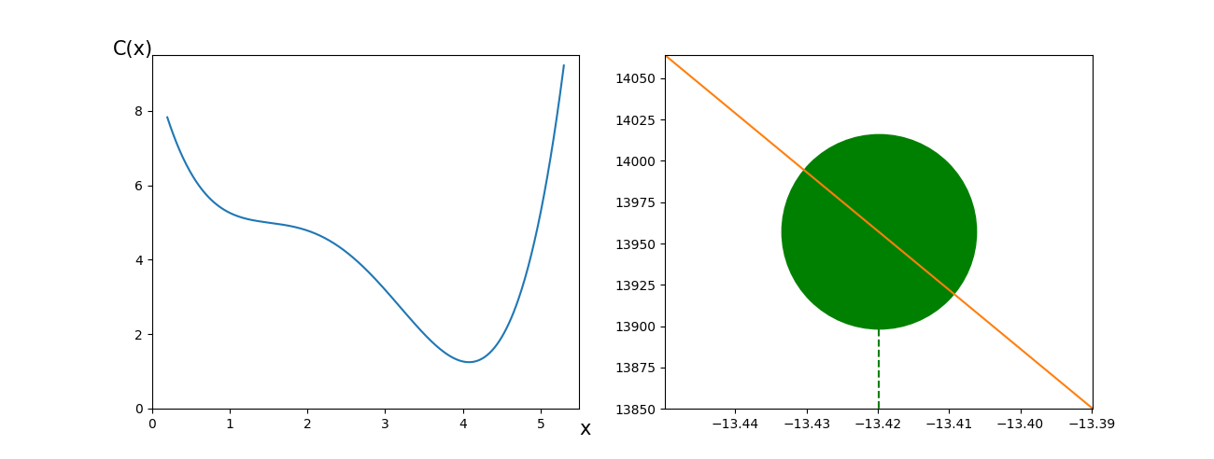

4. Dérivée et apprentissage
Ce que voit l’humain qui triche
Ce que sait l’ordinateur
$$C^{′}\left(−13.34\right)=−3509.22$$
On fait des sauts trop grands, ça ne converge pas !

Slide 40



4. Dérivée et apprentissage
Ce que voit l’humain qui triche
Ce qu’on va faire
Ce qu’on a fait
Ce que sait l’ordinateur
$$Choisir x_{0} au hasard, puis$$
$$x_{1}=x_{0}−C^{′}\left(x_{0}\right) \\ x_{2}=x_{1}−C^{′}\left(x_{1}\right) \\ x_{3}=x_{2}−C^{′}\left(x_{2}\right) \\ …$$
$$x_{i}=x_{i−1}−C^{′}\left(x_{i−1}\right)$$
$$Choisir x_{0} au hasard, puis$$
$$x_{1}=x_{0}−{λC}^{′}\left(x_{0}\right) \\ x_{2}=x_{1}−{λC}^{′}\left(x_{1}\right) \\ x_{3}=x_{2}−{λC}^{′}\left(x_{2}\right) \\ …$$
$$x_{i}=x_{i−1}−{λC}^{′}\left(x_{i−1}\right)$$
$$x_{test}←x_{test}−{λC}^{′}\left(x_{test}\right)$$
$$C^{′}\left(−13.34\right)=−3509.22$$
Ce saut est généralement trop grand
On fait des sauts trop grands, ça ne converge pas !
Avec, par exemple, $λ=0.2$

Slide 41

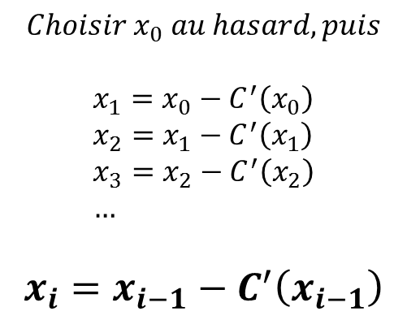
4. Dérivée et apprentissage
Ce qu’on a fait
Ce qu’on va faire
$$Choisir x_{0} au hasard, puis$$
$$x_{1}=x_{0}−C^{′}\left(x_{0}\right) \\ x_{2}=x_{1}−C^{′}\left(x_{1}\right) \\ x_{3}=x_{2}−C^{′}\left(x_{2}\right) \\ …$$
$$x_{i}=x_{i−1}−C^{′}\left(x_{i−1}\right)$$
$$Choisir x_{0} au hasard, puis$$
$$x_{1}=x_{0}−{λC}^{′}\left(x_{0}\right) \\ x_{2}=x_{1}−{λC}^{′}\left(x_{1}\right) \\ x_{3}=x_{2}−{λC}^{′}\left(x_{2}\right) \\ …$$
$$x_{i}=x_{i−1}−{λC}^{′}\left(x_{i−1}\right)$$
$$x_{test}←x_{test}−{λC}^{′}\left(x_{test}\right)$$
Ce saut est généralement trop grand
Avec, par exemple, $λ=0.2$

Slide 42
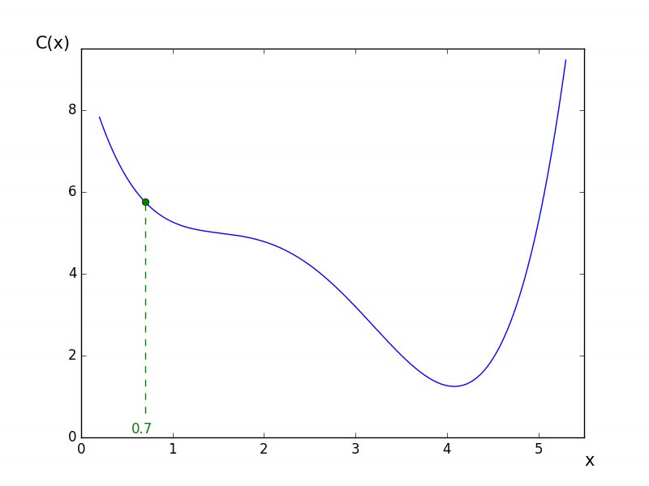
4. Dérivée et apprentissage
Ce qu’on a fait
Ce qu’on va faire
$$Choisir x_{0} au hasard, puis$$
$$x_{1}=x_{0}−C^{′}\left(x_{0}\right) \\ x_{2}=x_{1}−C^{′}\left(x_{1}\right) \\ x_{3}=x_{2}−C^{′}\left(x_{2}\right) \\ …$$
$$x_{i}=x_{i−1}−C^{′}\left(x_{i−1}\right)$$
$$Choisir x_{0} au hasard, puis$$
$$x_{1}=x_{0}−{λC}^{′}\left(x_{0}\right) \\ x_{2}=x_{1}−{λC}^{′}\left(x_{1}\right) \\ x_{3}=x_{2}−{λC}^{′}\left(x_{2}\right) \\ …$$
$$x_{i}=x_{i−1}−{λC}^{′}\left(x_{i−1}\right)$$
$$x_{test}←x_{test}−{λC}^{′}\left(x_{test}\right)$$
Ce saut est généralement trop grand
Avec, par exemple, $λ=0.2$

Slide 43
4. Dérivée et apprentissage

Slide 44
4. Dérivée et apprentissage

Slide 45
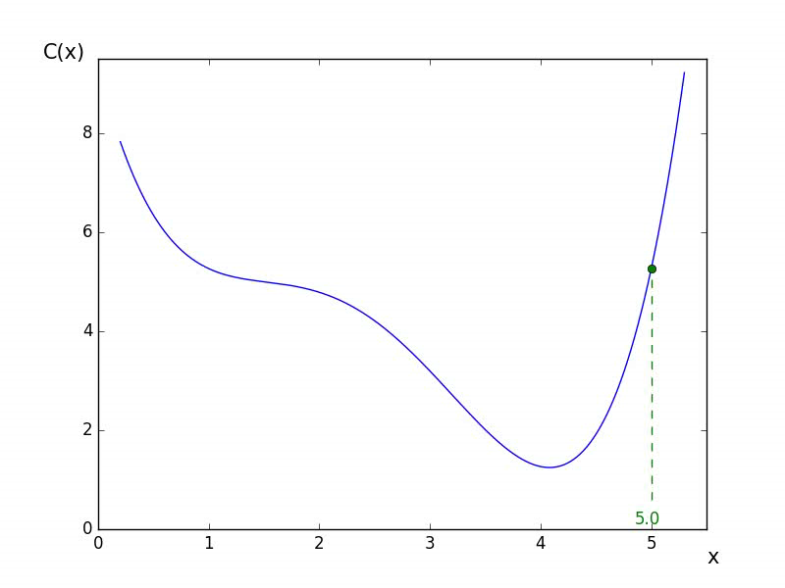
4. Dérivée et apprentissage

Slide 46
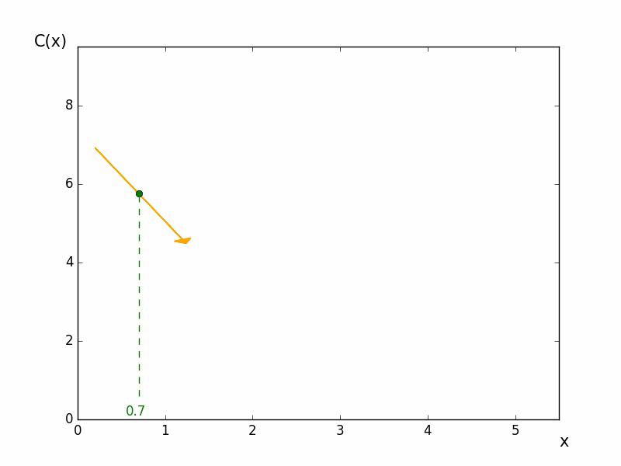
4. Dérivée et apprentissage

Slide 47
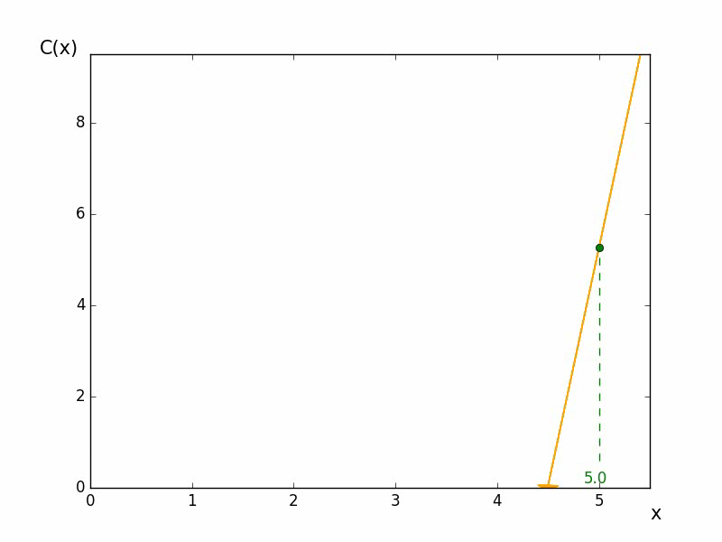
4. Dérivée et apprentissage

Slide 48
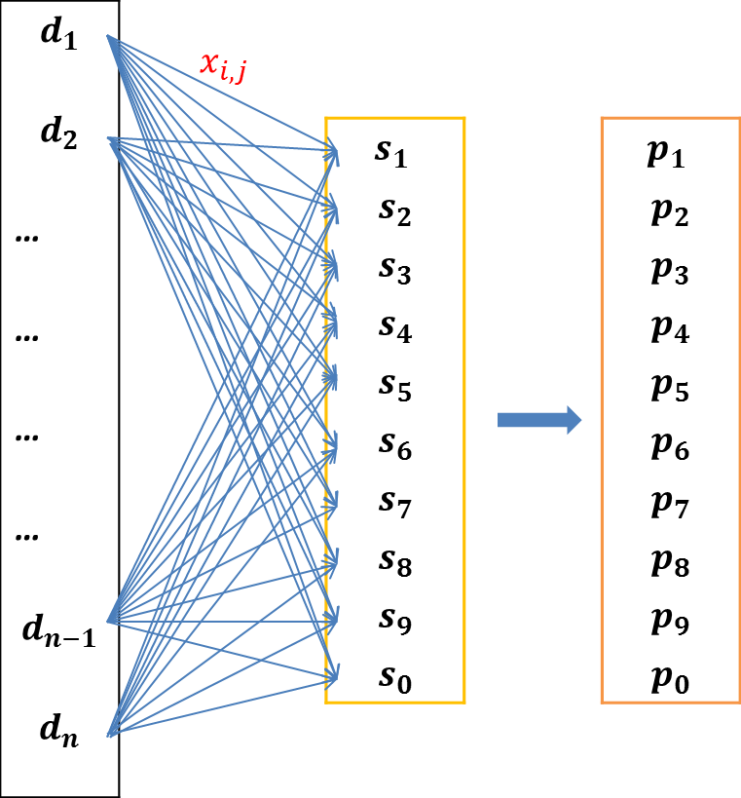

4. Dérivée et apprentissage
Comment faire quand on a plusieurs variables ?
On a ici
$n ∗10$ variables, avec
$$n=28 ∗28=784$$
$→7840$ variables !
Gérer la/les dérivée(s) ?!

Slide 49

4. Dérivée et apprentissage
Comment faire quand on a plusieurs variables ?
Soit la fonction de deux variables suivante
$$f\left(x,y\right)= x^{2}y^{3}+\sin{(4x+\cos{(5y)})}$$
On peut dériver par rapport à $x$ en considérant que $y$ est une constante
$$\frac{∂f}{∂x}\left(x,y\right)=2xy^{3}+4cos\left(4x+\cos{(5y)}\right)$$
On peut dériver par rapport à $y$ en considérant que $x$ est une constante
$$\frac{∂f}{∂y}\left(x,y\right)=3x^{2}y^{2}−5cos\left(4x+\cos{(5y)}\right)\sin{(5y)}$$
On a ici
$n ∗10$ variables, avec
$$n=28 ∗28=784$$
$→7840$ variables !
Gérer la/les dérivée(s) ?!

Slide 50





4. Dérivée et apprentissage
Comment faire quand on a plusieurs variables ?
Avec une seule variable $x$
Avec plusieurs variables $x_{i,j}$
Le coût est $C(x)$
$$Choisir x_{test} au hasard, puis$$
$$x_{test}←x_{test}−{λC}^{′}\left(x_{test}\right)$$
On a ici
$n ∗10$ variables, avec
$$n=28 ∗28=784$$
$→7840$ variables !
Le coût est $C(x_{1,1},x_{1,2},…,x_{n,K})$
$$Pour chaque i,j, choisir x_{i,j, test }^{}au hasard, puis$$
$$x_{i,j,test}←x_{i,j,test}−λ\frac{∂C}{∂x_{i,j}}(x_{1,1,test},x_{1,2,test},…,x_{n,K,test})$$
$$\frac{∂C}{∂x}(x_{test})$$
Gérer la/les dérivée(s) ?!
L’ordinateur apprend, s’améliore, devient ‘intelligent’ !
Quand faut-il arrêter le processus ?

Slide 51
4. Dérivée et apprentissage
Comment faire quand on a plusieurs variables ?
Avec une seule variable $x$
Avec plusieurs variables $x_{i,j}$
Le coût est $C(x)$
$$Choisir x_{test} au hasard, puis$$
$$x_{test}←x_{test}−{λC}^{′}\left(x_{test}\right)$$
Le coût est $C(x_{1,1},x_{1,2},…,x_{n,K})$
$$Pour chaque i,j, choisir x_{i,j, test }^{}au hasard, puis$$
$$x_{i,j,test}←x_{i,j,test}−λ\frac{∂C}{∂x_{i,j}}(x_{1,1,test},x_{1,2,test},…,x_{n,K,test})$$
$$\frac{∂C}{∂x}(x_{test})$$
L’ordinateur apprend, s’améliore, devient ‘intelligent’ !
Quand faut-il arrêter le processus ?

Slide 52
5. Surapprentissage
Intuition : plus on laisse l’ordinateur apprendre, plus il devient fort.
Oui et non ! Oui sur les données d’entraînement, non sur de nouvelles données. Il y a surapprentissage !

Slide 53

5. bis - Surapprentissage
Source : https://data.oecd.org/belgium.htm

Slide 54
5. bis - Surapprentissage
Épreuve de modélisation
David Rousseau
François Delannoy

Slide 55
5. bis - Surapprentissage
Épreuve de modélisation
David Rousseau
François Delannoy

Slide 56



5. bis - Surapprentissage
Épreuve de modélisation
David Rousseau
François Delannoy
Fonction $f$de David :
$$f\left(x\right)= \frac{4.6}{{10}^{24}}x^{10}−\frac{1.8}{{10}^{20}}x^{9}−\frac{6.1}{{10}^{18}}x^{8}+\frac{4.9}{{10}^{14}}x^{7}+\frac{9.7}{{10}^{11}}x^{6}+\frac{4.9}{{10}^{11}}x^{5}−\frac{3.8}{{10}^{4}}x^{4}−\frac{7.7}{10}x^{3}+{379.8 x}^{2}+4.5∗{10}^{6}x −4.5∗{10}^{9}$$
Fonction $f$de François :
$$f\left(x\right)=0.0239x−37.56$$
Excellent !
Satisfaisant

Slide 57

5. bis - Surapprentissage
Épreuve de modélisation
Épreuve de prédiction
David Rousseau
François Delannoy
Fonction $f$de David :
$$f\left(x\right)= \frac{4.6}{{10}^{24}}x^{10}−\frac{1.8}{{10}^{20}}x^{9}−\frac{6.1}{{10}^{18}}x^{8}+\frac{4.9}{{10}^{14}}x^{7}+\frac{9.7}{{10}^{11}}x^{6}+\frac{4.9}{{10}^{11}}x^{5}−\frac{3.8}{{10}^{4}}x^{4}−\frac{7.7}{10}x^{3}+{379.8 x}^{2}+4.5∗{10}^{6}x −4.5∗{10}^{9}$$
Fonction $f$de François :
$$f\left(x\right)=0.0239x−37.56$$
Prédiction en 1970 : calculer $f(1970)$
Prédiction en 2010 : calculer $f(2010)$
Excellent !
Satisfaisant

Slide 58


5. bis - Surapprentissage
Épreuve de prédiction
David Rousseau
François Delannoy
Fonction $f$de David :
$$f\left(x\right)= \frac{4.6}{{10}^{24}}x^{10}−\frac{1.8}{{10}^{20}}x^{9}−\frac{6.1}{{10}^{18}}x^{8}+\frac{4.9}{{10}^{14}}x^{7}+\frac{9.7}{{10}^{11}}x^{6}+\frac{4.9}{{10}^{11}}x^{5}−\frac{3.8}{{10}^{4}}x^{4}−\frac{7.7}{10}x^{3}+{379.8 x}^{2}+4.5∗{10}^{6}x −4.5∗{10}^{9}$$
Fonction $f$de François :
$$f\left(x\right)=0.0239x−37.56$$
Prédiction en 1970 : calculer $f(1970)$
Prédiction en 2010 : calculer $f(2010)$
Catastrophique
Plutôt pas mal !

Slide 59
5. bis - Surapprentissage
Épreuve de prédiction
Épreuve de modélisation
David Rousseau
François Delannoy
David Rousseau
François Delannoy
Catastrophique
Plutôt pas mal !
Excellent !
Satisfaisant

Slide 60
5. Surapprentissage
Intuition : plus on laisse l’ordinateur apprendre, plus il devient fort.
Oui et non ! Oui sur les données d’entraînement, non sur de nouvelles données. Il y a surapprentissage !
Moralité : mieux vaut éviter d’être trop fort sur les données d’entraînement !
Comment éviter le surapprentissage ici ?

Slide 61
5. Surapprentissage
Mettre des images de validation de coté
Geler régulièrement l’apprentissage, tester l’ordinateur sur ces images
Prendre note du coût total sur ces images
Au début, ce coût va diminuer, puis il finira par augmenter. Début du surapprentissage
Stopper l’apprentissage
Intuition : plus on laisse l’ordinateur apprendre, plus il devient fort.
Oui et non ! Oui sur les données d’entraînement, non sur de nouvelles données. Il y a surapprentissage !
Moralité : mieux vaut éviter d’être trop fort sur les données d’entraînement !
Comment éviter le surapprentissage ici ?

Slide 62
5. Surapprentissage
Mettre des images de validation de coté
Geler régulièrement l’apprentissage, tester l’ordinateur sur ces images
Prendre note du coût total sur ces images
Au début, ce coût va diminuer, puis il finira par augmenter. Début du surapprentissage.
Stopper l’apprentissage

Slide 63


5. Surapprentissage
Mettre des images de validation de coté
Geler régulièrement l’apprentissage, tester l’ordinateur sur ces images
Prendre note du coût total sur ces images
Au début, ce coût va diminuer, puis il finira par augmenter. Début du surapprentissage.
Stopper l’apprentissage
Coût en fonction du temps
Images d’entraînement
Coût en fonction du temps
Images de validation
Début du surapprentissage

Slide 64
5. Surapprentissage
Coût en fonction du temps
Images d’entraînement
Coût en fonction du temps
Images de validation
Début du surapprentissage

Slide 65







6. Récapitulatif

Slide 66






6. Récapitulatif

Slide 67
6. Récapitulatif

Slide 68
Vu que nous sommes entre adultes…

Slide 69

7. Pour aller plus loin
Plusieurs couches intermédiaires
http://www.mdpi.com/2078-2489/3/4/756

Slide 70

7. Pour aller plus loin
On avait :
$$p=Softmax(XD)$$
On pourrait vouloir
$$p=Softmax(VWD)$$
Utiliser une non-linéarité entre V et W !
$$p=Softmax(Vφ(WD))$$
10x1 = 10x728 * 728x1
10x1 = 10x400 * 400x728 * 728x1

Slide 71

7. Pour aller plus loin
https://medium.com/@krishnakalyan3/introduction-to-exponential-linear-unit-d3e2904b366c

Slide 72

7. Pour aller plus loin
Plusieurs couches intermédiaires
https://www.researchgate.net/publication/287209604_Prediction_of_Final_Concentrate_Grade_Using_Artificial_Neural_Networks_from_Gol-E-Gohar_Iron_Ore_Plant/figures?lo=1

Slide 73

7. Pour aller plus loin
D’autres structures
https://medium.com/@smallfishbigsea/a-walk-through-of-alexnet-6cbd137a5637

Slide 74

7. Pour aller plus loin
D’autres opérations (convolutional neural networks)

Slide 75

7. Pour aller plus loin
D’autres données
https://machinelearningmastery.com/use-pre-trained-vgg-model-classify-objects-photographs/

Slide 76

7. Pour aller plus loin
D’autres données
1000+ catégories
152 couches
60M de paramètres
https://machinelearningmastery.com/use-pre-trained-vgg-model-classify-objects-photographs/

Slide 77

7. Pour aller plus loin
D’autres tâches (YOLO)
https://www.youtube.com/watch?v=WZmSMkK9VuA

Slide 78

7. Pour aller plus loin
D’autres tâches
https://www.google.be/search?q=detection+resnet&client=firefox-b-ab&dcr=0&source=lnms&tbm=isch&sa=X&ved=0ahUKEwiB6qzIkOTZAhVKCcAKHcjoCWsQ_AUICigB&biw=1536&bih=752#imgdii=tBfklMrrbkf1LM:&imgrc=Uz09jJE9nAlihM:

Slide 79

7. Pour aller plus loin
D’autres tâches (PSP-Net)
https://www.youtube.com/watch?v=cHz9_JLjgpg

Slide 80

7. Pour aller plus loin
Génération d’images (GAN)
https://thispersondoesnotexist.com/

Slide 81

7. Pour aller plus loin
La meilleure source de données, c’est vous ! (facebook, twitter, instagram, etc.) et les « nouveaux protocoles de sécurité »

Slide 82
Merci pour votre attention !

Slide 83
Adrien Deliège
adrien.deliege@uliege.be
Université de Liège
Maths sous tous les angles, Amiens, 14 mars 2019

